Slide 1
GeoGeo
Бшоян Арман

Slide 2
Проблема
Люди плохо знают наш мир,и это очень грустно (((((((((((((((((((((((((((((((((

Slide 3
Тех. стек
Kotkin
xml
firebase

Slide 4
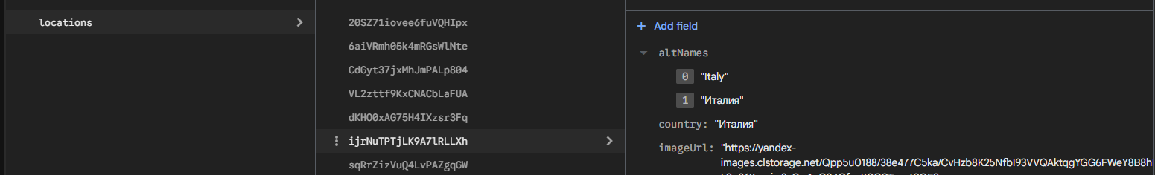
БД

Slide 5
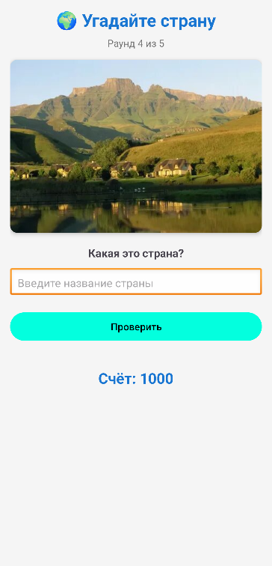
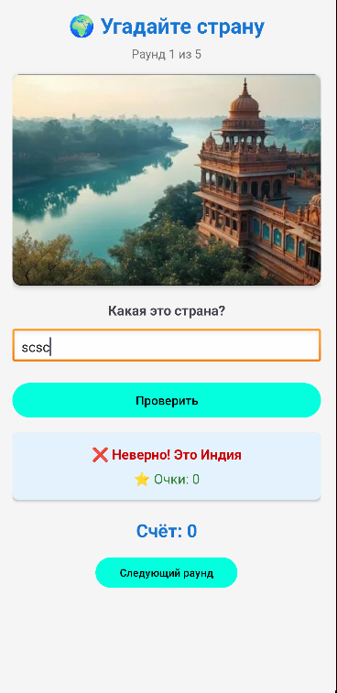

Slide 6
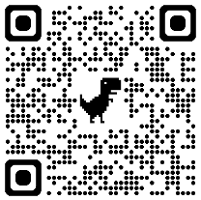
Заключение
Мы проделали большой путь: от идеи до рабочего приложения , системой очков. Несмотря на технические трудности с эмулятором и Firebase, у нас получилось стабильное, полностью рабочее приложение.

Slide 7
Спасибо за внимание

